Slide 1
Οξεία χολοκυστίτιδα
Αλέξανδρος Παπαδόπουλος
Βασίλειος Σιψής
Ιατρική Σχολή Ε.Κ.Π.Α.
Notes:
Inflammation of gallbladder induced by choleliths, ischemia or substances

Slide 2
Συμπτώματα
Παθολογοανατομικά στοιχεία
Διαφορική διάγνωση

Slide 3
Συμπτώματα

Slide 4
Πόνος
Αρχίζει στην δεξιά υποπλευρια χώρα
Οξύς, ξαφνικός και επίμονος πόνος
Επεκτείνεται στην δεξιά ωμική χώρα
Notes:
Αίτιο του πόνου: διέγερση ινών πόνου από χολολιθους
Η διαφραγματική αναπνοή οξύνει πονο

Slide 5
Πυρετός και εφίδρωση

Slide 6
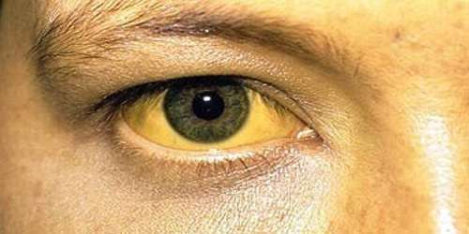
Ίκτερος

Slide 7
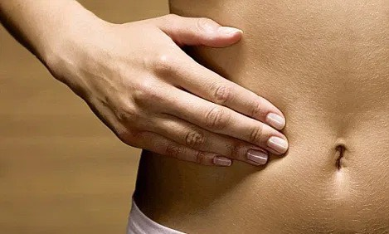
Εξόγκωμα στην κοιλιακή χώρα

Slide 8
Παθολογοανατομικά στοιχεία

Slide 9
Παθολογοανατομικά στοιχεία
Αλλαγές στον βλεννογόνο (καταστροφή, ατροφία, έλκος, υπερπλαστικός, φυσιολογικός)
Πιθανή απουσία πολλών ουδετερόφιλων (όταν το αίτιο είναι η ισχαιμία)
Πιθανή ύπαρξη πύου με αρκετά ουδετερόφιλα. Διατεταμένα τριχοειδή
Αγγειακές αλλαγές (πχ "margination", ύπαρξη θρομβων, αιμορραγία, αγγειογένεση)
Μεταπλαστικές μεταβολές (εντερική μεταπλασία)

Slide 10
Notes:
Αλλοιώσεις στον βλεννογόνο

Slide 11
Notes:
Ατροφία βλεννογόνου.

Slide 12
Notes:
Χολ. Κύστη με πύον

Slide 13
Notes:
Θρόμβωση και αιμορραγία

Slide 14
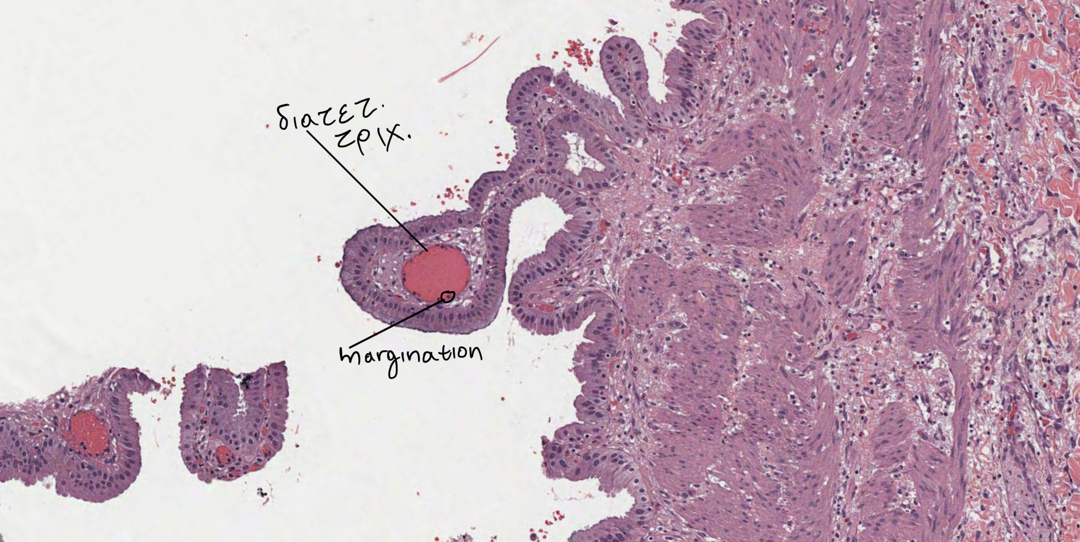

Slide 15
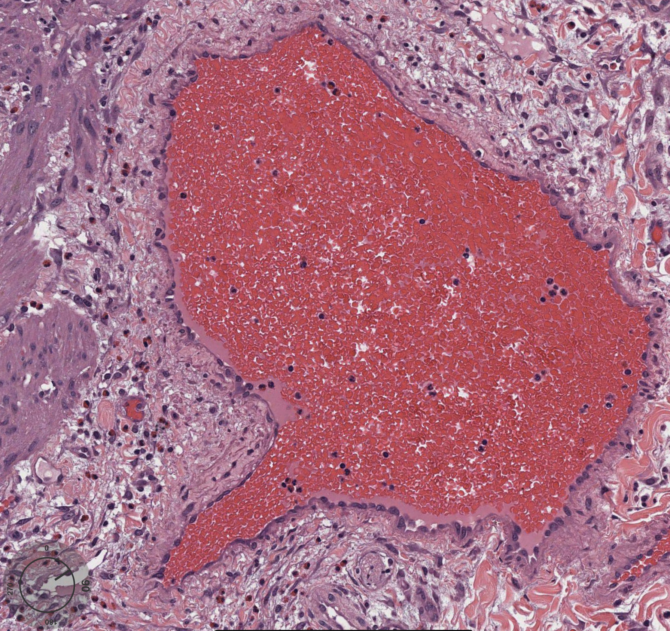

Slide 16
Notes:
Εντερική μεταπλασια, βλέπω goblet

Slide 17
Διαφορική διάγνωση

Slide 18
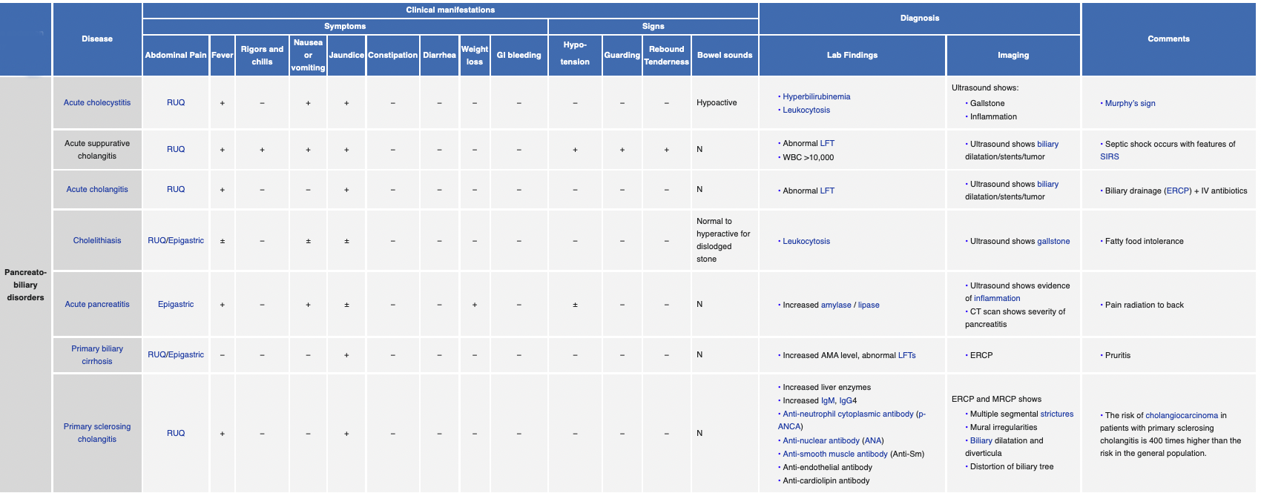
Notes:
Abbreviations: RUQ= Right upper quadrant of the abdomen, LUQ= Left upper quadrant, LLQ= Left lower quadrant, RLQ= Right lower quadrant, LFT= Liver function test, SIRS= Systemic inflammatory response syndrome, ERCP= Endoscopic retrograde cholangiopancreatography, IV= Intravenous, N= Normal, AMA= Anti mitochondrial antibodies, LDH= Lactate dehydrogenase, GI= Gastrointestinal, CXR= Chest X ray, IgA= Immunoglobulin A, IgG= Immunoglobulin G, IgM= Immunoglobulin M, CT= Computed tomography, PMN= Polymorphonuclear cells, ESR= Erythrocyte sedimentation rate, CRP= C-reactive protein, TS= Transferrin saturation, SF= Serum Ferritin, SMA= Superior mesenteric artery, SMV= Superior mesenteric vein, ECG= Electrocardiogram, US = Ultrasound

